Slide 1
ESGTADM 008
GESTÃO DA PRODUÇÃO
Prof. Adm. Msc. Luiz Cláudio Brites Lobato
Realengo / 2017.2

Slide 2




ESGTAD 008 GESTÃO DA PRODUÇÃO
  Unidade: Realengo
    Turma: REG0611172
    Segunda-feira
    10:30 às 13:00
    Sala: 303 – G2

Slide 3
ESGTAD 008 GESTÃO DA PRODUÇÃO
APRESENTAÇÃO
MINI CURRÍCULO DO PROFESSOR
Adm. Msc. Luiz Cláudio Brites Lobato
Atuação:
Diretor Executivo do SINAERJ – (SINDICATO DOS ADMINISTRADORES DO ESTADO DO RIO DE JANEIRO)
Coordenador da Comissão de Relações de Trabalho do Conselho Regional de administração – CRA-RJ
Presidente do Conselho Municipal de Trabalho Emprego e Renda – Nova Iguaçu - PMNI
Diretor Executivo da Assertiva Inteligência Empresarial .
Formação:
Administrador e Economista – UFRRJ / UNESA
Especialista em Auditoria e Perícia Contábil - UNESA
Mestre em Planejamento Urbano e Educação – UFRJ
Diversas Especializações nas áreas de:
  Auditoria, Perícia, Contabilidade e Educação.
e-mail: luizlobato0101@gmail.com
Site: luizlobato0101.wix.com/quasemilalunos

Slide 4
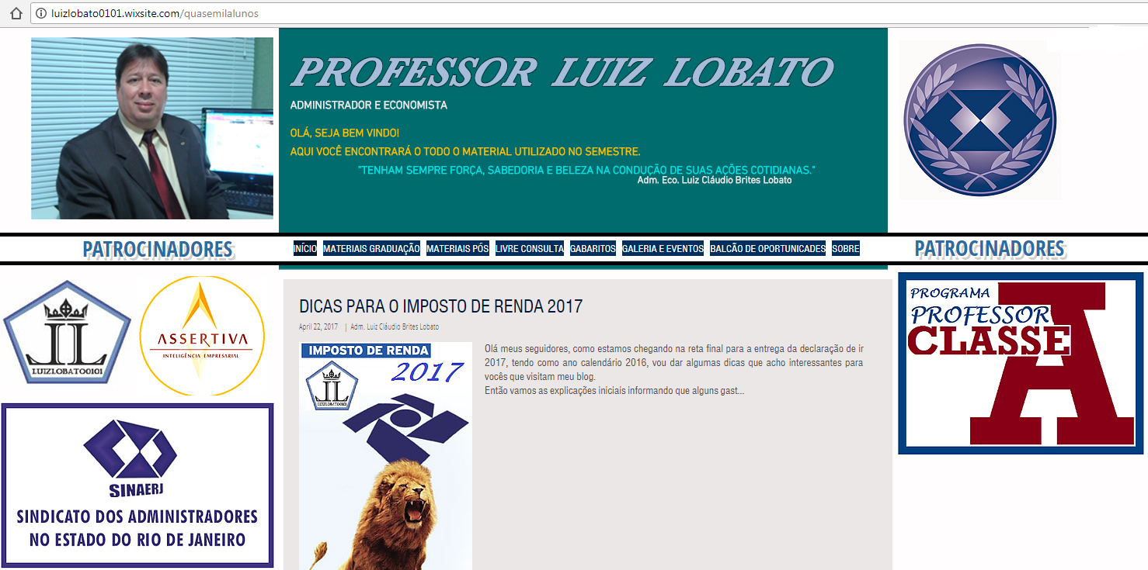
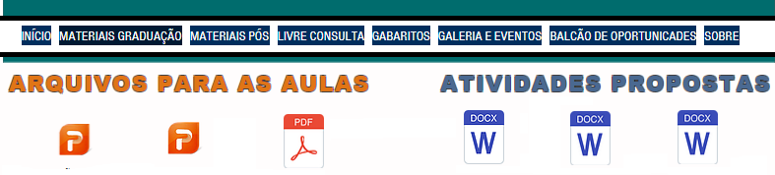
ESGTAD 008 GESTÃO DA PRODUÇÃO
ACESSO AO MATERIAL DE APOIO À DISCIPLINA
NO MEU SITE: WWW.LUIZLOBATO0101.WIX.COM/QUASEMILALUNOS
ABA MATERIAIS DE GRADUAÇÃO
ARQUIVOS DE USO EM SALA DE AULA E ATIVIDADES DIVERSAS

Slide 5

ESGTAD 008 GESTÃO DA PRODUÇÃO
Ementa da disciplina:
Introdução à Administração da Produção;
  Planejamento e Controle da Produção - PCP;
    Planejamento e Controle da Capacidade;
      Sistemas e Projetos da Produção e
        Modalidades de Produção.
Objetivos da Disciplina:
Proporcionar o desenvolvimento de competências na áreas da administração da produção de bens e serviços em empresas públicas e privadas sob o enfoque estratégico que envolve planejamento, controle e melhoramento.

Slide 6

ESGTAD 008 GESTÃO DA PRODUÇÃO
Conteúdo Programado:
Unidade 1 – A natureza do planejamento e controle
1.1 - PCP e Sistemas de Produção
1.2 - Áreas do Sistema Produtivo
1.3 - Atividades do Planejamento e Controle
1.4 - Sistemas Contínuos e o PCP
Unidade 2 – Planejamento e controle da capacidade
2.1 - Objetivo do Planejamento e Controle da Capacidade
2.2 - Etapas do Planejamento e Controle da Capacidade
2.3 - Medição da Demanda e da Capacidade
2.4 - Etapas do modelo de previsão da demanda
2.5 - Seleção da Técnica de Previsão
2.6 - Obtenção das Previsões e Monitoração do Modelo
Unidade 3 – Planejamento e controle de estoque
3.1 - Definição, objetivos e Custos do Estoques
3.2 - Demanda Independente Versus Dependente
3.3 - Sistemas de Estoque
3.4 - Modelo de Quantidade de Pedido Fixo
3.5 - Modelo de Período Fixo
3.6 - Modelos Price-breack
3.7 - Sistemas e Tópicos Diversos
Unidade 4 – Planejamento e controle da cadeia de suprimentos
4.1. O R\3 da SAP AG
4.2. Módulos de Aplicativos R\3
4.3. Contabilidade financeira
4.4. Logística e manufatura, vendas e distribuição
4.5. Implementando sis temas ERP
Unidade 5 – Sistemas de produção enxutos (JIT, KANBAN e MRP)
5.1. Lógica da Produção Enxuta
5.2. Exigências para Implementação da Produção Enxuta
5.3. Serviços Enxutos
Unidade 6 – Planejamento e controle da qualidade
6.1. Gestão da Qualidade Total
6.2. Especificado da Qualidade e Custos de Qualidade
6.3. Benchmarking Externo para a Melhoria da Qualidade

Slide 7


ESGTAD 008 GESTÃO DA PRODUÇÃO
AULA 01
Prof. Adm. Msc. Luiz Cláudio Brites Lobato
EVOLUÇÃO HISTÓRICA

Slide 8
ESGTAD 008 GESTÃO DA PRODUÇÃO
EVOLUÇÃO HISTÓRICA
Revolução Industrial
Fábricas
1764 - Máquina à Vapor
1790 Eli Whitney
Pré-história
Artesães
Escambo
Organização
Padronização de Componentes
Função Projeto
Fim do século XIX Taylor
Engenharia Industrial
1913 Henry Ford
1960
Produção Customizada
Produtividade
Montagem Seriada Produção em Massa
Produção Enxuta

Slide 9
ESGTAD 008 GESTÃO DA PRODUÇÃO
EVOLUÇÃO HISTÓRICA
Produção Artesanal
Forma de produção organizada através dos artesãos que estabeleciam prazos de entrega e prioridades, atendendo especificações preestabelecidas e fixando preços para suas encomendas. Posteriormente a produção aumentou o número de encomendas, passando contratar ajudantes que inicialmente faziam trabalhos de menor responsabilidade e assim que aprendiam o ofício, se tornavam novos artesãos.
Revolução Industrial
A descoberta da máquina a vapor em 1764 por James Watt (decadência da produção artesanal), inicia-se o processo de substituição da força humana pela força da máquina. Os artesãos se agruparam para formar as primeiras fábricas.
Essa revolução no modo de fabricação trouxe:
  Padronização dos produtos;
  Padronização dos processos de fabricação;
  Treinamento e habilitação da mão-de-obra direta;
  Criação e desenvolvimento dos quadros gerenciais e de supervisão;
  Desenvolvimento de técnicas de planejamento e controle da produção;
  Desenvolvimento de técnicas de planejamento e controle financeiro;
  Desenvolvimento de técnicas de vendas.

Slide 10

ESGTAD 008 GESTÃO DA PRODUÇÃO
EVOLUÇÃO HISTÓRICA
Taylorismo (Administração Científica)
Surgiu no fim do século XIX nos Estados Unidos através de Taylor a sistematização do conceito de produtividade, isto é, a procura incessante por melhores métodos de trabalho e processos de produção, com o objetivo de se obter melhoria da produtividade com o menor custo possível.
Medida quantitativa do que foi produzido, como quantidade ou valor das receitas provenientes da venda dos produtos e/ou serviços finais.
Produtividade =
Medida quantitativa dos insumos, como quantidade ou valor das matérias-primas, mão de obra, energia elétrica, capital, instalações prediais etc.

Slide 11
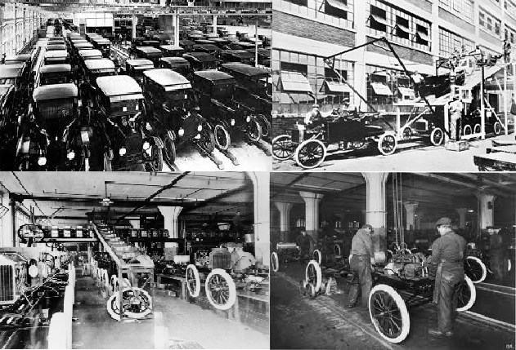
ESGTAD 008 GESTÃO DA PRODUÇÃO
EVOLUÇÃO HISTÓRICA
Linha de Montagem
Henry Ford (1910) cria a produção em série, revolucionando os métodos e processos produtivos.
Surge o conceito de produção em massa, caracterizada por grandes volumes de produtos padronizados.
A busca da melhoria da produtividade por meio de novas técnicas originou o têrmo engenharia industrial. Novos conceitos foram introduzidos:
  Linha de montagem;
  Posto de trabalho;
  Estoques intermediários;
  Monotonia do trabalho;
  Arranjo físico;
  Balanceamento de linha;
  Produtos em processo;
  Motivação;
  Sindicatos;
  Manutenção preventiva;

Slide 12
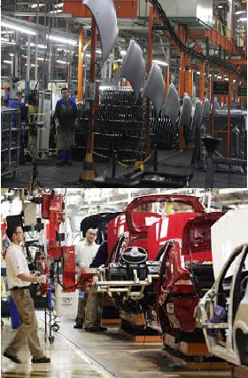
ESGTAD 008 GESTÃO DA PRODUÇÃO
EVOLUÇÃO HISTÓRICA
Modelo Pós-fordista
A partir de meados da década de 60, surgiram novas técnicas produtivas, que vieram a caracterizar a denominada produção enxuta que introduziu, os conceitos
  Just-in-time,
  Engenharia simultânea;
  Tecnologia de grupo;
  Consórcio modular;
  Células de produção;
  Desdobramento da função qualidade;
  Sistemas flexíveis de manufatura;
  Manufatura integrada por computador;
  Benchmarking

Slide 13
ESGTAD 008 GESTÃO DA PRODUÇÃO
EVOLUÇÃO HISTÓRICA

Slide 14
ESGTAD 008 GESTÃO DA PRODUÇÃO
EVOLUÇÃO HISTÓRICA
OBJETIVOS DA ADMINISTRAÇÃO DA PRODUÇÃO
Gestão eficaz das atividades de curto, médio e longo prazos na transformação de insumos (matérias-primas), em produtos acabados e/ou serviços. Encontramos a Administração da Produção/Operações em todas as áreas de atuação dos diretores, gerentes, supervisores e/ou qualquer colaborador da empresa.
A função produção - É o conjunto de atividades que levam à transformação de um bem tangível em um outro com maior utilidade.
RESPONSABILIDADES DOS GERENTES DE PRODUÇÃO
  Indiretas
    Informar as restrições da capacidade instalada de produção.
    Discutir a otimização dos planos de produção e da empresa.
    Buscar sugestões de melhoria em outra funções da empresa.
  Diretas
    Entender os objetivos estratégicos da produção.
    Desenvolver uma estratégia de produção para a organização.
    Desenhar produtos, serviços e processos de produção.
    Planejar e controlar a produção.
    Melhorar o desempenho da produção.

Slide 15
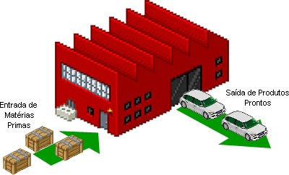

ESGTAD 008 GESTÃO DA PRODUÇÃO
AULA 02
Prof. Adm. Msc. Luiz Cláudio Brites Lobato
Produção utilizada como parte estratégica dentro das organizações

Slide 16
ESGTAD 008 GESTÃO DA PRODUÇÃO
DEFINIÇÕES PRELIMINARES
Objetivos da Administração da Produção - Baseia-se na gestão eficaz das atividades de curto, médio e longo prazos, na transformação de insumos (matérias-primas) em produtos acabados e/ou serviços. A Administração da Produção/Operações atua em todas as áreas (direção, gerência e supervisão).
Função Produção - Reunião de recursos destinados à produção de seus bens e serviços.
Gerentes de Produção - São responsáveis por administrar algum ou todos os recursos envolvidos na função produção.
Administração da Produção - Atividades, decisões e responsabilidades dos Gerentes de Produção.
  Planejamento (e previsão): nível estratégico, tático e operacional.
  Organização (e coordenação).
  Direção.
  Controle.
PLANEJAMENTO
CONTROLE
ORGANIZAÇÃO
DIREÇÃO

Slide 17
ESGTAD 008 GESTÃO DA PRODUÇÃO
DEFINIÇÕES PRELIMINARES
OBJETIVOS E FUNÇÕES
Funções que interagem com a função produção
  Principais: marketing, contábil financeira e desenvolvimento de produto / serviço.
  De apoio: recursos humanos, compras e engenharia / suporte técnico.
Objetivos empresariais
  Longo prazo: 5 anos ou mais.
  Médio prazo: 1 a 5 anos.
  Curto prazo: de algumas semanas a 1 ano.
Objetivos gerais Objetivos específicos.
  Objetivos impostos de fora para dentro: pagamento de impostos, controle antipoluição, políticas, etc.
  Conflito de Objetivos: investimentos x custos x desenvolvimento de novos produtos.

Slide 18
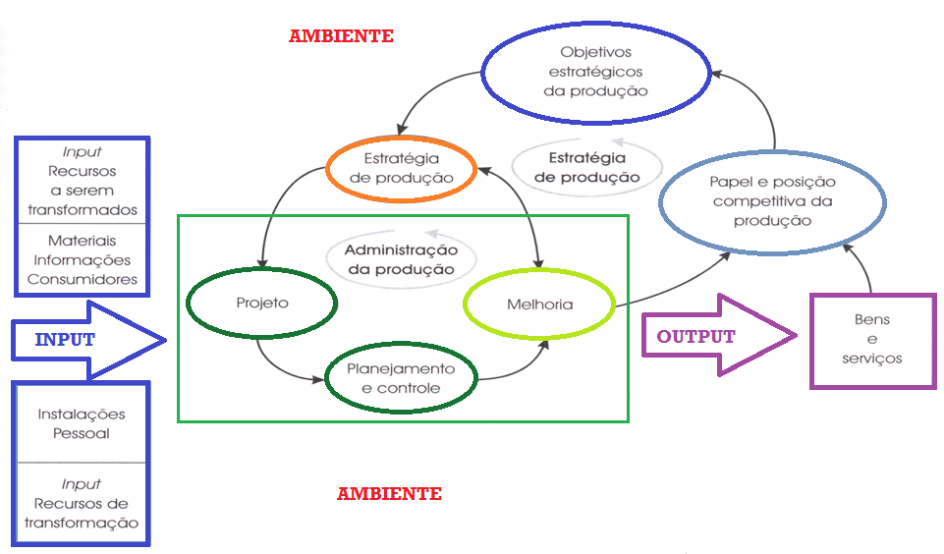

ESGTAD 008 GESTÃO DA PRODUÇÃO
DEFINIÇÕES PRELIMINARES

Slide 19
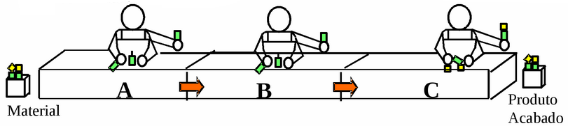
ESGTAD 008 GESTÃO DA PRODUÇÃO
DEFINIÇÕES PRELIMINARES
MODELO DA OPERAÇÃO DE PRODUÇÃO
INPUTS PARA O PROCESSO DE TRANSFORMAÇÃO
Os inputs para a produção podem convenientemente ser classificados em:
recursos transformados - Aqueles que são tratados, transformados ou convertidos de alguma forma; Ex: materiais, informações e consumidores.
recursos de transformação - aqueles que agem sobre os recursos transformados.
  INSTALAÇÕES - prédios, equipamentos, terreno e tecnologia do processo de produção;
  FUNCIONÁRIOS - aqueles que operam, mantêm, planejam e administram a produção. (Note que usamos o termo funcionários para descrever todas as pessoas envolvidas na produção, em todos os níveis.)
PROCESSO DE TRANSFORMAÇÃO
O propósito do processo de transformação das operações está diretamente relacionado com a natureza de seus recursos de input transformados.
Processamento de Materiais
Processamento de Informações
Processamento de Consumidores

Slide 20
ESGTAD 008 GESTÃO DA PRODUÇÃO
DEFINIÇÕES PRELIMINARES
MODELO DA OPERAÇÃO DE PRODUÇÃO
OUTPUTS DO PROCESSO DE TRANSFORMAÇÃO
Os outputs e o propósito do processo de transformação são bens e serviços.
Tangibilidade
Estocabilidade
Transportabilidade
SISTEMA DE CONTROLE
Conjunto de atividades que visa assegurar que as programações sejam cumpridas, os padrões sejam obedecidos, os recursos sejam usados eficazmente e a qualidade desejada seja obtida.
Simultaneidade
Contato com o consumidor
Qualidade

Slide 21
ESGTAD 008 GESTÃO DA PRODUÇÃO
A OPERAÇÃO DE PRODUÇÃO
SITEMA | INSUMOS | COMPONENTES | FUNÇÃO(ÕES) DE | TÍPICO RESULTADO
 |  |  | TRANSFORMAÇÃO PRIMÁRIA | DESEJADO
HOSPITAL | PACIENTES | MÉDICOS E ENFERMEIROS | PROGRAMA DE SAÚDE | PESSOAS SAUDÁVEIS
 | PRODUTOS | MEDICAMENTOS | (FISIOLÓGICA)
 | MEDICOS | EQUIPAMENTOS
RESTANRANTE | CLIENTES COM FOME | CHEF / GARÇONS | ALIMENTOS BEM PREPARADOS | CLIENTES SATISFEITOS
 | ALIMENTOS | AMBIENTE | CLIENTES BEM-SERVIDOS
 |  | MOBILIÁRIO | AMBIENTE AGRADÁVEL
FÁBRICA DE | CHAPAS DE AÇO | FERRAMENTAS | FABRICAÇÃO E MONTAGEM | CARROS DE ALTA
AUTOMÓVEIS | PEÇAS DE MOTOR | EQUIPAMENTOS | DE CARROS - (FÍSICA) | QUALIDADE
 |  | OPERÁRIOS
FACULDADES OU | FORMADOS NO | PROFESSORES | PASSAGEM DE CONHECIMENTO | PROFISSIONAIS FORMADOS
UNIVERSIDADES | ENSINO MÉDIO | SALAS DE AULAS | E HABILIDADES PROFISSIONAIS
 | LIVROS | QUADROS | (INFORMACIONAL)
LOJA DE | COMPRADORES | VITRINES | ATRAIR COMPRADORES | VENDAS À CLIENTES
DEPARTAMENTOS | ESTOQUE DE | VENDEDORES | PROMOVER PRODUTOS | SATISFEITOS
 | MERCADORIAS |  | PREENCHER PEDIDOS
CENTRO DE | UME - UNIDADES DE | CESTOS DE ESTOQUE | ESTOCAGEM E | ENTREGA RÁPIDA
DISTRIBUIÇÃO | MANUTENÇÃO E | ENCARREGADOS | REDISTRIBUIÇÃO | DISPONIBILIDADE DE
 | ESTOQUES |  |  | UME's

Slide 22
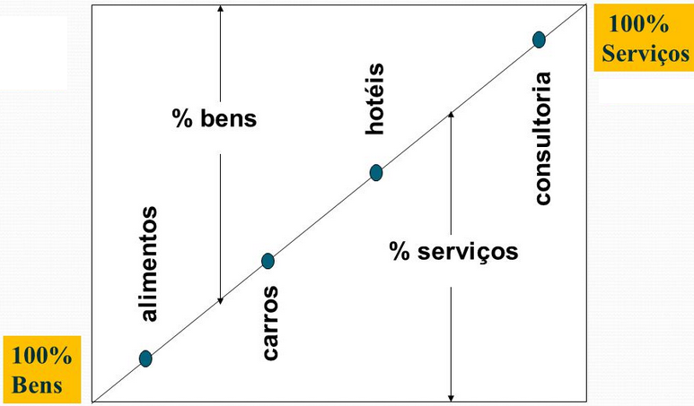
ESGTAD 008 GESTÃO DA PRODUÇÃO
A OPERAÇÃO DE PRODUÇÃO
PRODUTOS SÃO UM “FEIXE” DE BENS E SERVIÇOS

Slide 23

ESGTAD 008 GESTÃO DA PRODUÇÃO
A OPERAÇÃO DE PRODUÇÃO
BENS x SERVIÇOS
DIMENSÃO
BENS
SERVIÇOS
Tangibilidade
Estocabilidade Transportabilidade Simultaneidade
Padronização dos insumos Padronização dos produtos Contato com o cliente Qualidade
Tangíveis Comum Possível Não existe Comum
Comum
Não existe Evidente
Intangíveis Impossível Impossível Existente
Difícil
Difícil
Alto
Julgamento relativo

Slide 24
ESGTAD 008 GESTÃO DA PRODUÇÃO
A OPERAÇÃO DE PRODUÇÃO
MICROOPERAÇÕES
Microoperação
Insumos de outras macro e microoperações
Atua como consumidor interno para outras microoperações
Atua como fornecedor interno para outras microoperações

Slide 25
ESGTAD 008 GESTÃO DA PRODUÇÃO
A OPERAÇÃO DE PRODUÇÃO
CARACTERÍSTICAS DAS OPERAÇÕES
Alta repetição
Especialização
Sistematização
Capital intensivo
Custo unitário baixo
Volume
Baixa repetição
Funcionários mais participativos
Menor sistematização
Custo unitário alto
Alto
Baixo
Flexível
Complexo
Atende necessidades
dos consumidores
Custo unitário alto
Variedade
Bem definida
Rotineira
Padronizada
Regular
Custo unitário baixo
Alta
Baixa

Slide 26
ESGTAD 008 GESTÃO DA PRODUÇÃO
A OPERAÇÃO DE PRODUÇÃO
CARACTERÍSTICAS DAS OPERAÇÕES
Capacidade mutante
Antecipação
Flexibilidade
Ajustado à demanda
Custo unitário alto
Alta
Estável
Rotineira
Previsível
Alta utilização
Custo unitário baixo
Variação da
demanda
Baixa
Tolerância de espera limitada
Satisfação x percepção Necessidade de habilidade de contato
com o consumidor
A variedade recebida é alta
Custo unitário alto
Alto
Tempo entre a produção e o consumo
Padronizado
Pouca habilidade de contato
Alta utilização de funcionários
Centralização
Custo unitário baixo
Contato com
o consumidor
Baixo

Slide 27
ESGTAD 008 GESTÃO DA PRODUÇÃO
A OPERAÇÃO DE PRODUÇÃO
CONTATOS MISTOS
Linha de frente
Alto contato com o consumidor
Retaguarda
Baixo contato com o consumidor
Consumidores
Consumidores

Slide 28





ESGTAD 008 GESTÃO DA PRODUÇÃO
A OPERAÇÃO DE PRODUÇÃO
COMPRA
PÓS-COMPRA
PRÉ-COMPRA
Ciclo de Atividades do Cliente

Slide 29

ESGTAD 008 GESTÃO DA PRODUÇÃO
Estou construindo mais aulas , aguardem que assim que terminar mais aulas irei postar o material.
Em quanto isso podem ficar a vontade para ler o material didático, pois ele é a fonte das aulas desenvolvidas até o presente momento.
Mãos à obra! ! ! !

Slide 30
OBRIGADO!
Prof. Adm. Msc. Luiz Cláudio Brites Lobato

